Slide 1
Bài 3 Xử lý bất đồng bộ 2
Module: Web Backend Development with NodeJS

Slide 2
Mục tiêu
Trình bày được ý nghĩa của từ khóa async và await trong JavaScript
Khai báo được hàm async trong Node.js
Sử dụng từ khóa async/await trong Node.js
Sử dụng được cấu trúc try..catch để bắt lỗi trong xử lý bất đồng bộ
Sử dụng được từ khóa async/await để thay thế cho Promise trong Node.js
Sử dụng thư viện axios để gửi HTTP request trong Node.js

Slide 3
Thảo luận
Async và Await JavaScript

Slide 4
Function Async

Slide 5
Function Async
Async function là async key. Keyword Async cho JavaScript biết rằng muốn khai báo 1 hàm Async thay vì hàm thông thường.
Hàm async là hàm trả về 1 promise.
Giá trị của hàm trả về được wapper trong resolve của promise.
Ví dụ:
async function helloWorld() {
return "Hello CodeGym";
}
helloWorld().then(
res => console.log(res)
//in ra Hello CodeGym
)

Slide 6
Từ khóa Await

Slide 7
Await
Từ khoá await được đặt trước lời gọi hàm chờ promise.
Ví dụ :
async function f() {
let promise = new Promise((resolve, reject) => {
setTimeout(() => resolve("done!"), 1000)
});
let result = await promise; //line A wait until the promise resolves (*);
alert(result); // "done!"
}
f();

Slide 8
Await
Chỉ có thể sử dụng await trong 1 hàm Async
Ví dụ :
function f() {
let promise = Promise.resolve(1);
let result = await promise; // Syntax error
}

Slide 9

Cơ chế của Await
Khi gặp Await, chương trình sẽ:
Tạm dừng thực hiện các lệnh sau đó
Đợi promises thực thi kết thúc và trả về kết quả.
Lưu ý:
Await chỉ làm việc với Promises, không hoạt động với callbacks
Chỉ có thể được sử dụng bên trong function async

Slide 10
Demo Async/Await

Slide 11

Sử dụng Async/Await thay thế Promise
Khai báo hàm Async thay thế cho khai báo Promises
resolve của promise thay bằng return
reject của promise thay thế bằng return new Error
Vd: 2 hàm sau đây đề dùng khai báo 1 promises có chức năng như nhau:
async function getDivision(a, b) {
if (b!=0) return(a/b);
return new Error("Math error");
}
const promise = (a, b)=> {
return new Promise((resolve, reject) => {
setTimeout(() => {
if (b != 0) {
resolve(a / b);
} else {
reject(new Error("Math error"));
}
});
});
};

Slide 12
Sử dụng Async/Await thay thế Promise
Lời gọi hàm Async bằng từ khoá Await
Lời gọi Promise
async function f() {
try{
let result = await getDivision(2, 3);
console.log(result)
}
catch(error) {
console.log(error);
}
}
f();
promise(2, 3).then(x => console.log(x))
.catch(error => console.log(error));

Slide 13
Sử dụng được cấu trúc try..catch để bắt lỗi trong xử lý bất đồng bộ

Slide 14
Cú pháp try
try {
try_statements
}
catch (exception_var) {
catch_statements
}
finally {
finally_statements
}
Trong đó:
try_statements là các câu lệnh muốn thực thi có khả năng xảy ra lỗi
catch_statement là khối lệnh được thực thi nếu có exception được tung trong khối try
Exception_var nơi khai báo 1 đối tượng ngoại lệ có khả năng được bắt
Finally_statements khối lệnh được thực thi sau cùng dù có ngoại lệ xảy ra hay không?

Slide 15
Block catch
Unconditional catch-block
try {
throw 'myException'; // generates an exception
}
catch (e) {
// statements to handle any exceptions
logMyErrors(e); // pass exception object to error handler
}
Notes:
Khối catch được sử dụng với kỳ vọng bắt được bất kỳ một ngoại lệ nào.

Slide 16
Block catch
Conditional catch-blocks
try {
myroutine(); // may throw three types of exceptions
} catch (e) {
if (e instanceof TypeError) {
// statements to handle TypeError exceptions
} else if (e instanceof RangeError) {
// statements to handle RangeError exceptions
} else {
// statements to handle any unspecified exceptions
logMyErrors(e); // pass exception object to error handler
}
}
Notes:
Chúng ta có thể sử dụng các khối catch cho từng loại exception tương ứng với cấu trúc if … else lồng nhau như sau:

Slide 17
Block catch
Unconditional catch-block
try {
throw 'myException'; // generates an exception
}
catch (e) {
// statements to handle any exceptions
logMyErrors(e); // pass exception object to error handler
}
Notes:
Khối catch được sử dụng với kỳ vọng bắt được bất kỳ một ngoại lệ nào.

Slide 18
Block catch
The exception identifier
function isValidJSON(text) {
try {
JSON.parse(text);
return true;
} catch {
return false;
}
}
Notes:
Khi một ngoại lệ được ném ra thì exception_var (tức là e trong catch(e)) giữ giá trị ngoại lệ. Chúng ta có thể sử dụng e (được gọi là The exception identifier) để nhận thông tin về ngoại lệ được đưa ra. Tương tự như những biến khác, biến này chỉ có thể dùng trong block của catch. Nếu không dùng giá trị này,

Slide 19
Xử lý bất đồng bộ với try …catch.

Slide 20
Ví dụ:
async function getDivision(a, b) {
if (b!=0) return(a/b);
return new Error("Math error");
}
async function f() {
try{
let result = await getDivision(2, 3);
console.log(result)
}
catch(error) {
console.log(error);
}
}
Notes:
Khai báo 1 hàm async khai báo 1 hàm trả về promises, return được wrapper vào resolve của promise và error được wrapper vào reject của promises.
Đề gọi hàm ta sử dụng cấu trúc try catch để gọi hàm trong phần thân của try, phần xử lý error của hàm ta viết mã trong catch
-> Cú pháp trên rõ ràng hơn việc ta gọi promise thông thường và thân thiện với việc viết mã

Slide 21
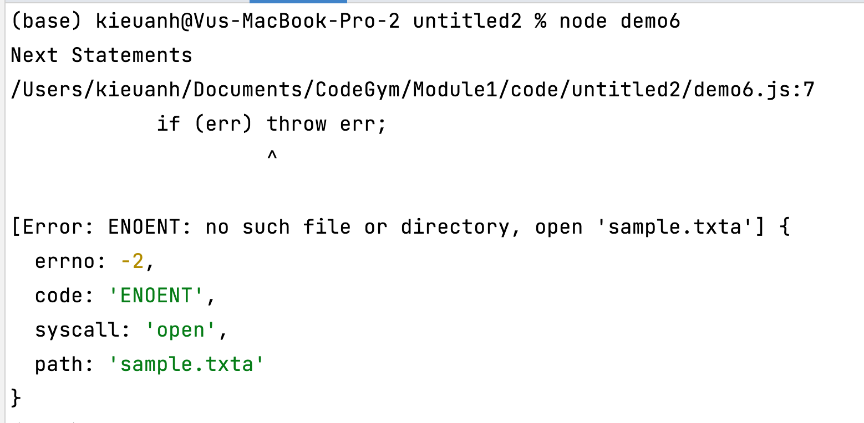
Ví dụ: Không nên sử dụng
Không nên sử dụng try-catch với xử lý call back function
var fs = require('fs');
try{
fs.readFile('sample.txta',
// callback function
function(err, data) {
if (err) throw err;
});
} catch(err){
console.log("In Catch Block")
console.log(err);
}
console.log("Next Statements")
Notes:
Kết quả đầu ra câu lệnh thực thi in ra “Next Statements" đã được thực thi trước. Việc đọc tệp đang được thực thi không đồng bộ, và chương trình không đợi hoạt động này xong đã tiếp tục với các lệnh tiếp theo. Có nghĩa là việc kiểm soát nằm ngoài khối lệnh try. Nếu có bất kỳ lỗi nào xảy ra trong quá trình bất đồng bộ như trên thì sẽ không được xử lý đúng logic. Vì vậy, khối try-catch trong Node.js không thể bắt được các lỗi xảy ra trong các hoạt động bất đồng bộ.

Slide 22
Ví dụ: Nên sử dụng
Tách hàm và sử dụng await
async function someFunction() {
try {
await someOtherFunction()
}
catch (err) {
console.error(err.message)
}
}
Notes:
Việc tách hàm async và sử dụng await để gọi yêu cầu chương trình dừng lại đợi function xử lý và trả về kết quả

Slide 23
Ví dụ: Nên sử dụng
Tách hàm và sử dụng await
async function demo(){
try{
await functionReadFile();
} catch(err){
console.log("In Catch Block")
console.log(err);
}
}
demo().then();
var fs = require('fs');
function functionReadFile(){
fs.readFile('sample.txta',
function(err, data) {
if (err) throw err;
});
}
}
Notes:
Việc tách hàm async và sử dụng await để gọi yêu cầu chương trình dừng lại đợi function xử lý và trả về kết quả. Ví dụ như trên

Slide 24
Demo
Sử dụng được cấu trúc try..catch để bắt lỗi trong xử lý bất đồng bộ

Slide 25
Thư viện axios
Thảo luận

Slide 26
Axios
Axios là một HTTP Client được viết dựa trên nền tảng Promise, dùng để hỗ trợ xây dựng các ứng dụng API.

Slide 27
Axios vs Fetch
 | Axios | Fetch
Cách xử lý với HTTP error code. | Tất cả các mã lỗi được wrapper vào reject của Axios | Không xử lý được mã 4xx và 5xx
Làm việc với cookies | Tự động gửi về cookie | Không tự động gửi về cookie
Tính năng cập nhật tiến độ của những lần uploads/downloads | Hỗ trợ | Không hỗ trợ
Tính phổ dụng | Được sử dụng ở Node JS và trình duyệt | Chỉ ở một vài phiên bản

Slide 28
Cài đặt và import
Cài đặt
Include axios vào dự án
npm i axios
// ES2015 style import
import axios from 'axios';
// Node.js style require
const axios = require('axios');

Slide 29
Cách tạo một request với Axios
Trong đó:
meothod là phương thức mà chúng ta muốn gửi request (get, post, put, path, delete)
url là đường dẫn API muốn gửi request
data là dữ liệu muốn gửi
Cú pháp
axios({
method: 'post',
url: '/login',
data: {
user: 'test',
lastName: 'test1'
}
});

Slide 30
Đối tượng Axios Response
data
status
statusText
headers
config
request
Notes:
data: Payload được trả về từ server. Mặc định, Axios mong chờ JSON và sẽ parse nó trở thành một Javascript Object cho bạn.
status: mã HTTP được trả về từ server.
statusText: message của HTTP status được trả về bởi server.
headers: tất cả các header được gửi về từ server.
config: thiết lập ban đầu của request.
request: một object XMLHttpRequest thực khi request được thực hiện ở trình duyệt.

Slide 31
Demo
Sử dụng Axios để lấy dữ liệu từ server

Slide 32
Tóm tắt
Qua bài học này, chúng ta đã tìm hiểu:
Trình bày được ý nghĩa của từ khóa async và await trong JavaScript
Khai báo được hàm async trong Node.js
Sử dụng từ khóa async/await trong Node.js
Sử dụng được cấu trúc try..catch để bắt lỗi trong xử lý bất đồng bộ
Sử dụng được từ khóa async/await để thay thế cho Promise trong Node.js
Sử dụng thư viện axios để gửi HTTP request trong Node.js

Slide 33
Hướng dẫn
Hướng dẫn làm bài thực hành và bài tập
Chuẩn bị bài tiếp: Tổng quan về ứng dụng web và HTTP

